Slide 1
SİBER ZORBALIK
İnternet ortamında başkalarından kaynaklanan kötü davranışlara denir.

Slide 2
SİBER ZORBALIĞA MARUZ KALIRSAN;
Cevap Verme / Tartışma
Bu hesap yada kişiyi şikayet et
Öğretmenine yada emniyete danış

Slide 3
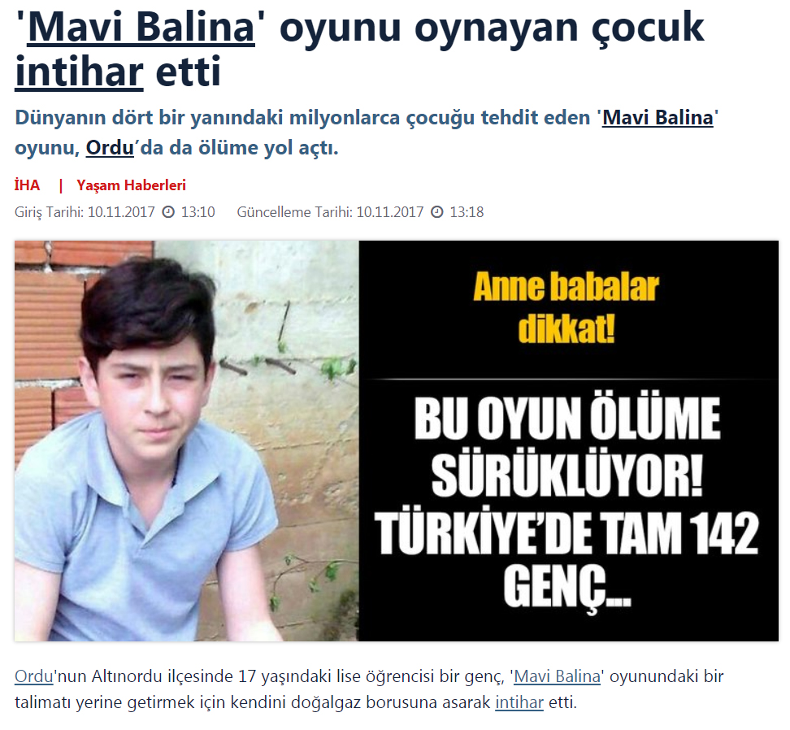

Slide 4
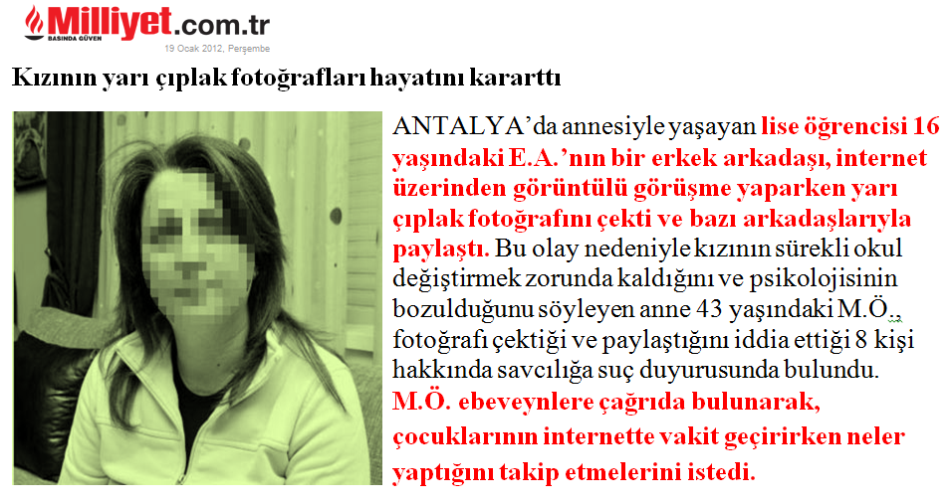

Slide 6
'Bu sefer de Anneler Günü'nü fırsat bildiler'... Bu tuzağa dikkat! Sakın tıklamayın

Slide 7
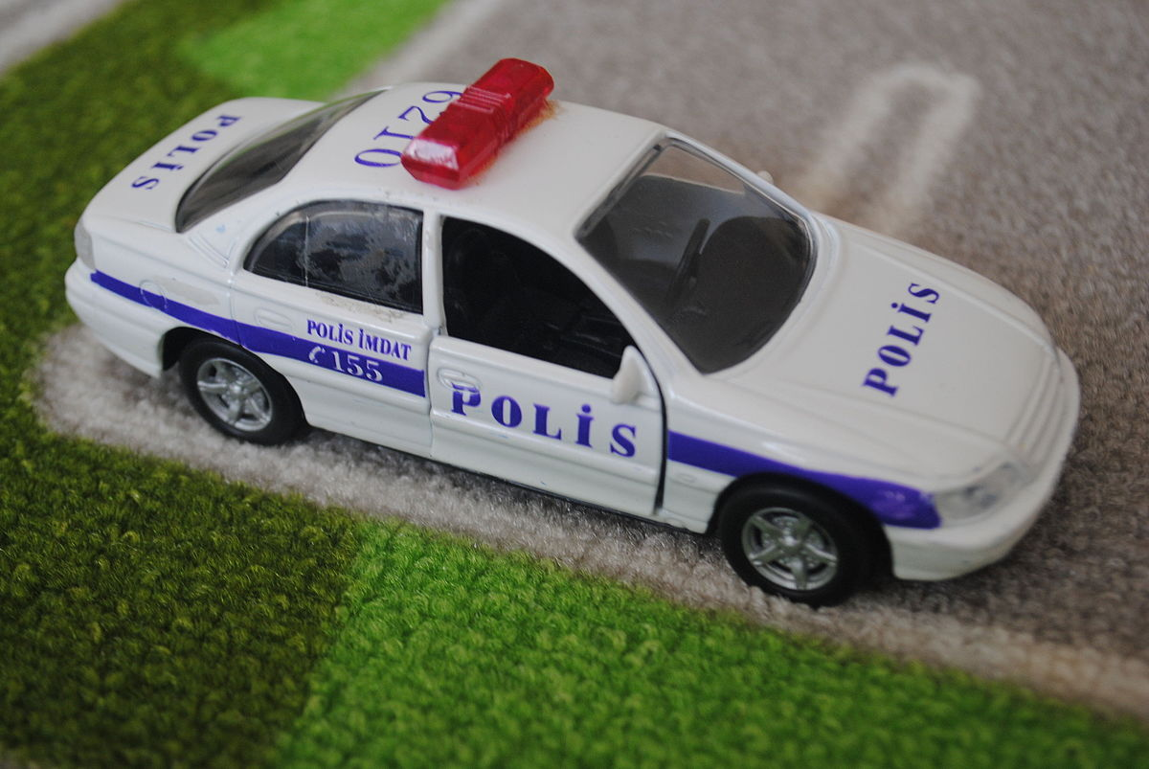
155 Polis İmdat Hattı
veya
155@iem.gov.tr
https://www.ihbarweb.org.tr/
adreslerine ihbarda bulunun!

Slide 8
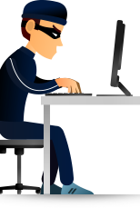
SİBER SUÇ
Bilişim teknolojileri kullanılarak gerçekleştirilen her tür yasa dışı işlemdir.

Slide 9
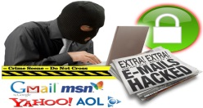
SİBER SUÇLARA ÖRNEKLER:
Bir kişiye ait e-posta veya kullanıcı bilgilerini ele geçirmek, değiştirmek veya silmek. TCK 'nın 243. maddesine göre iki yıla kadar hapis yada para cezası uygulanır.
Başkasına ait fotoğraf, video veya eserleri izinsiz paylaşmak.
Bir kişi veya kurum adına sahte e-posta/profil/hesap oluşturmak.
Satışı yapılan ürünlere ait yanlış bilgiler verme.
Müşteriye vaat edilen ürün yerine farklı ürün göndermek.

Slide 10
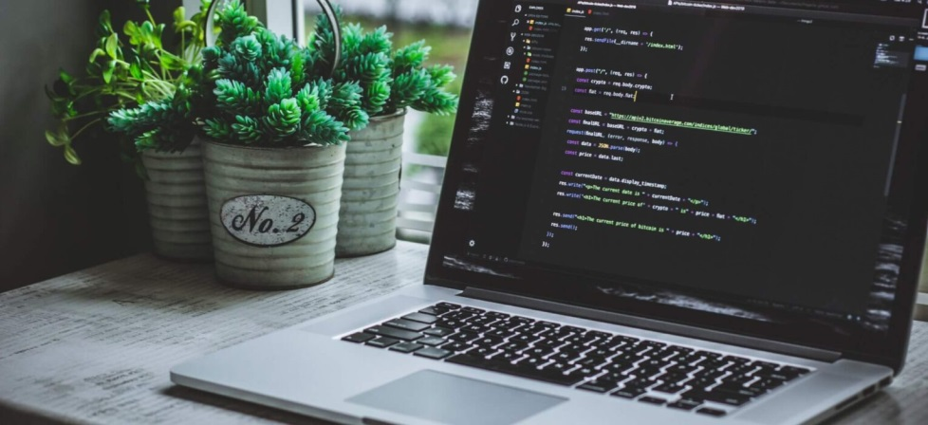
SİBER SUÇLARA ÖRNEKLER:
Başkasına ait bilgisayara veya sisteme izinsiz girmek, bilgileri kopyalamak, silmek veya değiştirmek.
Telif hakkı ile korunan yazılım, dosya, resim, fotoğraf, müzik, video klip ve film dosyalarını izinsiz indirmek, paylaşmak, tamamını veya bir kısmını kullanmak.
Telefon, e-posta ve çeşitli iletişim araçları kullanarak kişilerden kredi kartı bilgileri istemek.
Tehdit veya şantaj yoluyla çeşitli hesaplara para yatırılmasını istemek.

Slide 11
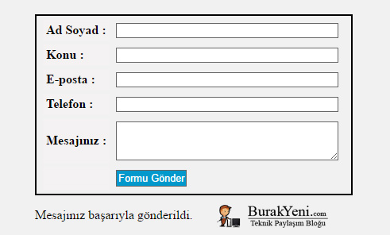
İnternette bedava gibi görünen teklifler
Hediyeni hemen almak için aşağıdaki formu doldur.

Slide 12
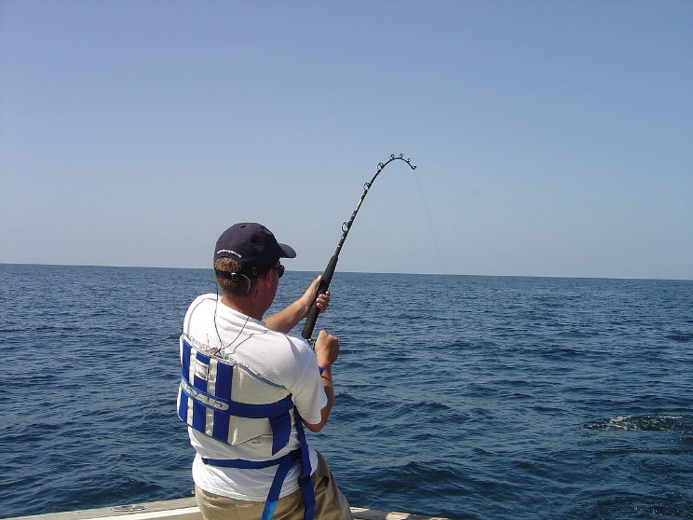
PhIshing nedİr?
Kullanıcıya tuzak mailler gönderip, sahte hazırlanmış bir siteye tıklama ile özel bilgilerin çalınmasıdır.

Slide 13
Güvenli Parola Oluşturma KurallarI
Başkaları tarafından tahmin edilmemelidir.
Ardışık harfler ya da sayılar içermemelidir.
Parolayı başkalarıyla paylaşmayın.
Parolaları basılı ya da elektronik ortamlarda saklamayın.
Farklı hesaplarda aynı parolayı kullanmayın.

Slide 18
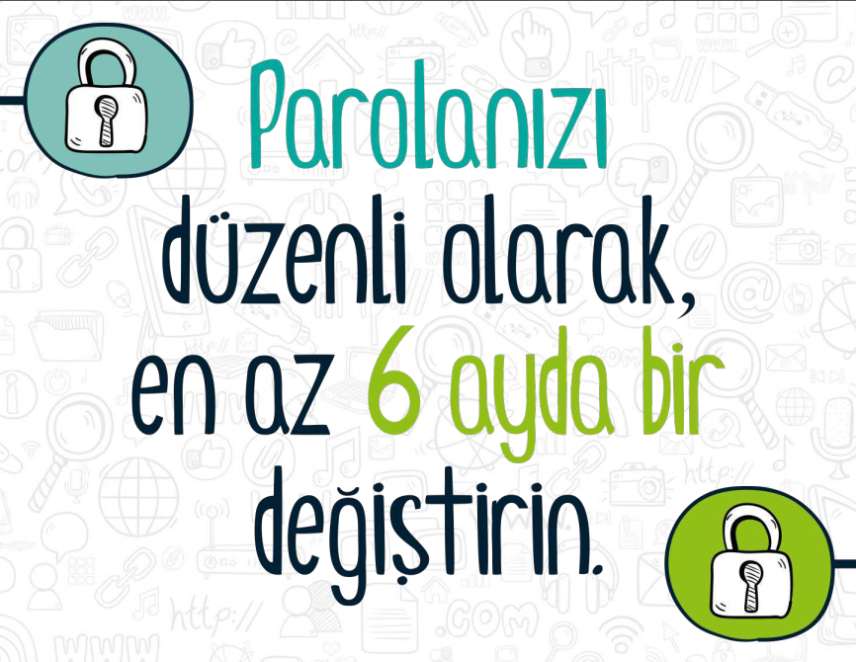

Slide 19
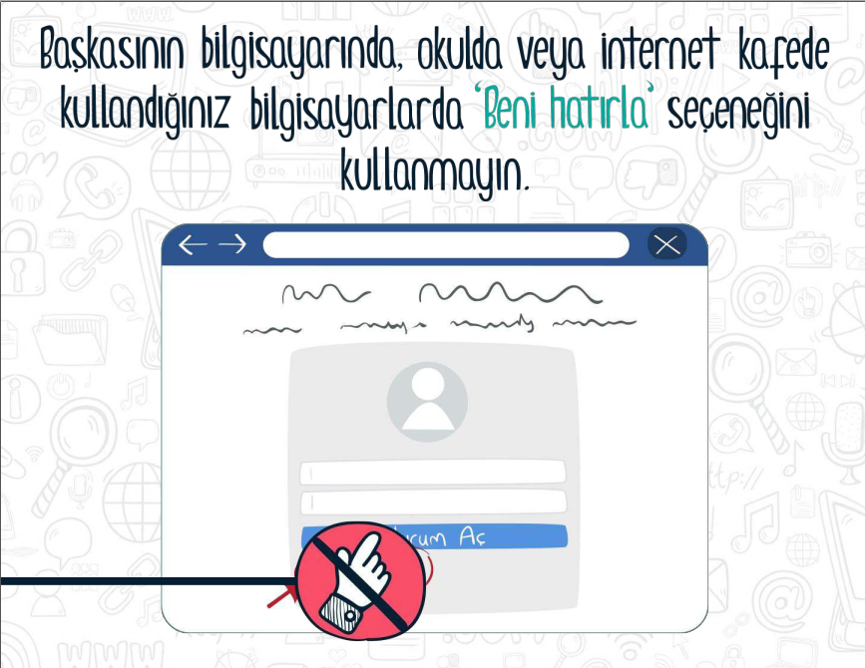

Slide 20
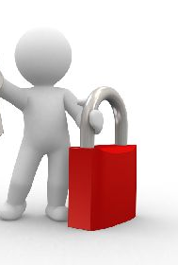
PAROLAYI UNUTMAMAK İÇİN;
Parola içinde parola oluşturun.
Ör: MOKDAKM
“Muhtaç olduğun kudret, damarlarındaki asil kanda mevcuttur.”
Bu yedi karakteri anahtar kelimelerle daha güçlü hale getirebiliriz
Örnek Instagram Parolası: M0kd@kM.ins

Slide 21
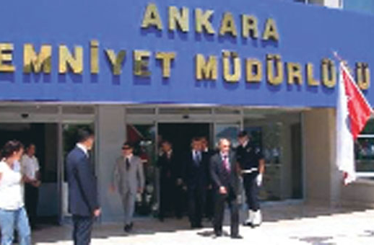
‘123456’lı Emniyet Şifresi Olur mu?
Ankara Emniyet Müdürlüğü’nün dijital verilerini sakladığı sistemlerin şifrelerinden birinin “123456” olduğu, emniyet sitesini çökerten RedHack grubu tarafından ortaya çıkarıldı.

Slide 22
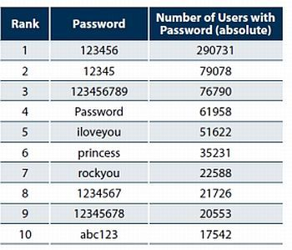
Dünyada En Çok Tercih Edilen Şifreler:

Slide 23
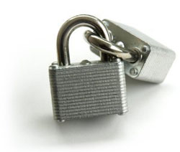
Şifrelerin Kırılma Süreleri:
6 karakter
Küçük harf: 10 dakika
Küçük harf ve büyük harf: 10 saat
Küçük ve büyük harf, rakamlar, semboller: 18 gün

Slide 24
Şifrelerin Kırılma Süreleri:
7 karakter Küçük harf: 4 saat Küçük harf ve büyük harf: 23 gün Küçük ve büyük harf, rakamlar, semboller: 4 yıl

Slide 25
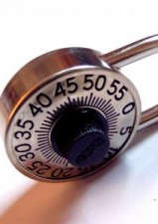
Şifrelerin Kırılma Süreleri:
8 karakter Küçük harf: 4 gün Küçük harf ve büyük harf: 3 yıl Küçük ve büyük harf, rakamlar, semboller: 463 yıl

Slide 26
Şifrelerin Kırılma Süreleri:
9 karakter Küçük harf: 4 ay Küçük harf ve büyük harf: 178 yıl Küçük ve büyük harf, rakamlar, semboller: 44530 yıl

Slide 28
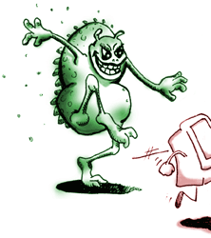
VİRÜSLER
Bulaştıkları sisteme zarar veren kötü niyetli yazılımlardır.

Slide 29
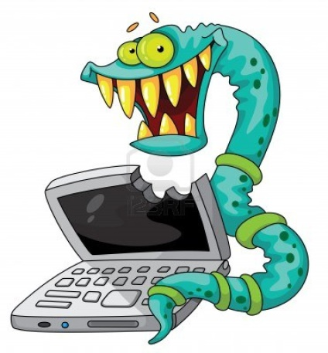
Solucanlar - Worm
Kendi kendine çoğalan kötü niyetli programlardır.

Slide 30
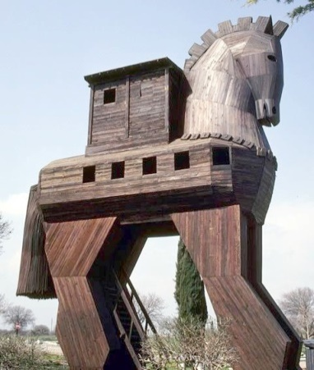
Truva Atları: (Troya – Trojen)
Kullanıcının kandırılarak kendi isteği ile kurduğu kötü niyetli programlardır.

Slide 31
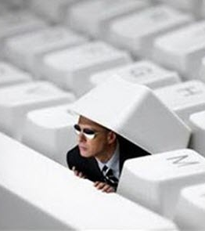
Casus Yazılımlar
Gerçekte başka bir amaç ile kullanılsa da arka planda bilgi elde etmeye çalışır.

Slide 32
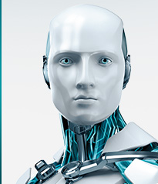
Virüslere Karşı Alınacak Tedbirler:
Orijinal anti-virüs ve güvenlik programları kullanın.
Güvenilmeyen e-postaları ve linkleri açmayın.
Virüslü dosyaların sonuna genelde .exe uzantısı eklenir. Örneğin resim.jpg.exe isimli bir dosya şüphelidir. Bu dosyalara tıklama yapmayın.
Bilinmeyen web sitelerinden uzak durun.
Lisanssız ya da kırılmış programlar kullanmayın.
Güvenilmeyen internet kaynaklarından dosya indirmeyin.

Slide 33
Bazı sanal güvenlik riskleri:
Mobil cihazlardaki uygulama izinleri tehlikesi
Evimizin dış görünüşünü gösteren ve adres bilgilerimizi ortaya çıkarabilecek fotoğrafların paylaşılması. Çünkü dijital fotoğraf çeken cihazların neredeyse tamamı GPS koordinatlarımızı yani konum bilgilerimizi fotoğraf dosyasına kaydediyor.

Slide 34
Dünyada Siber Güvenlik Çalışmaları:
ABD ordusu çocuklara sistemlere sızma dersi vermeye başladı
2015 yılında İsrail siber güvenlik dersini ders programlarına yerleştirmiş durumda.
İngiltere’de siber güvenlik adına çalışmak isteyen öğrenci ve öğretmenler için çalışmalara başlanmış.
Türkiye’de ise çok yeterli olmamakla birlikte bazı girişimler mevcuttur. Millî Eğitim Bakanlığının “Sosyal Medya Okuryazarlığı” isimli dersi buna örnek gösterilebilir.

